Slide 1
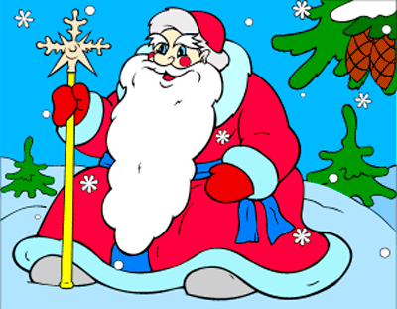
Государственное бюджетное дошкольное образовательное учреждение
детский сад № 88 Центрального района Санкт-Петербурга
Дед Мороз
Конспект непосредственно образовательной деятельности (речевое развитие)
младший дошкольный возраст
подготовила Плешанова Н.В., воспитатель
высшей квалификационной категории

Slide 2
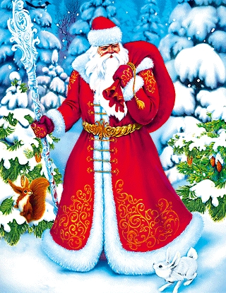
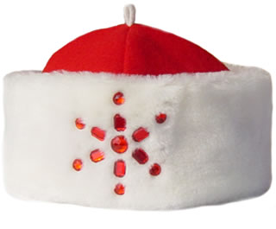
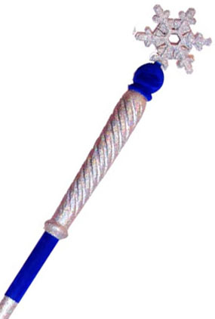
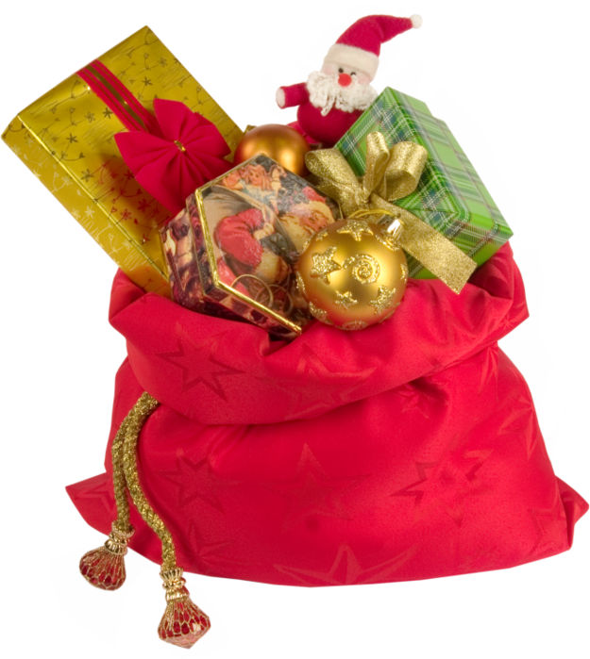

Slide 3
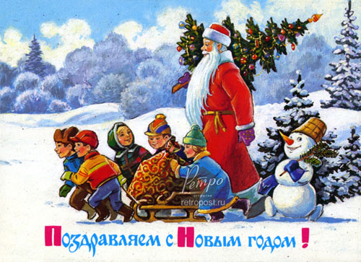

Slide 4
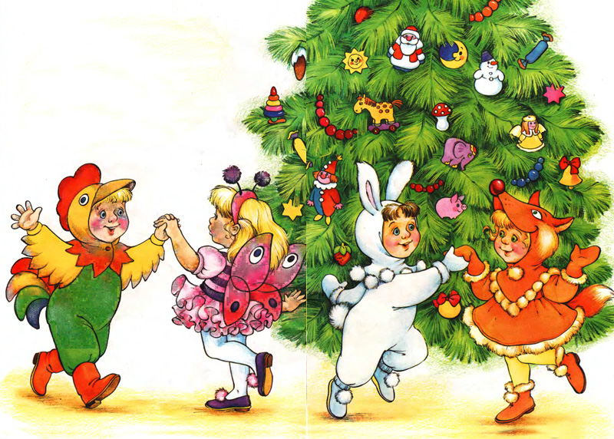
- Ждали праздника мы долго
- Наконец пришла зима, в гости елку привела
- К елке все мы подошли, хоровод завели
- Покружились, поплясали
- Даже чуточку устали
- Дед Мороз скорей приди, нам подарки принеси

Slide 5
